Slide 1
Экология Тульской области
Подготовил ученик:
10 класса МКОУ «Липковская СОШ №2» Беспалов Дмитрий
Руководитель:
Ходань О.А
Учитель географии

Slide 2
Введение.
Актуальность темы: Экология является одной из актуальных проблем, так как в настоящее время обстановка является напряженной не только в нашей стране, но и в мире. Идет глобальное загрязнение атмосферы которая влияет на жизни людей и всех живых существ.
Проблема: С каждым днем идет ухудшение экологической обстановки. Растет количество выбросов вредных веществ в атмосферу.
Гипотеза: Экология Тульской области считается одной из напряженных в нашей стране и связано это с работой предприятий химической промышленности
Цель: Изучить основные экологические проблемы Тульской области и ее загрязнителей
Показать все негативные влияния выбросов опасных веществ в окружающую среду Тульской области.
Задачи: Замотивировать людей к улучшению экологической среды
Повлиять на общество к защите биологической среды
Объект исследования: Тульская область.
Методы исследования: Лабораторные исследования (проверка воды, суши)

Slide 3
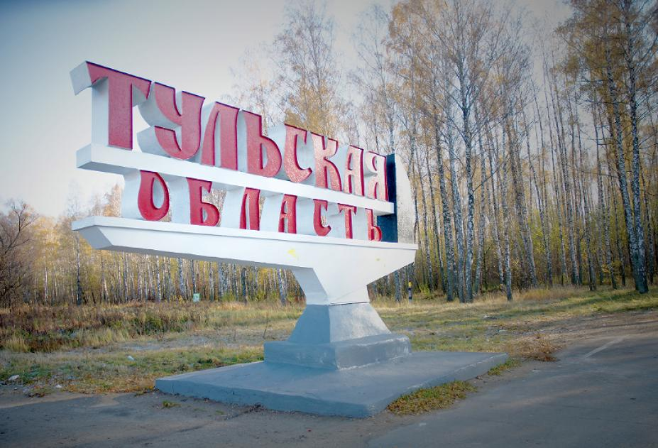
Экологическая обстановка
Экологическая обстановка в Тульской области давно считается напряженной, а уровень загрязнения окружающей среды - официально постоянно высокий. Здесь расположено множество промышленных предприятий, загрязняющих воздух и воду региона. По степени суммарной техногенной нагрузки область уступает в Центральном федеральном округе только Московской. Однако, здесь есть и ряд положительных примеров развития экоинициатив. Например, здесь начинается строительство мусороперерабатывающего завода, успешно работает предприятие по утилизации мусора и так далее.

Slide 4
Влияние Чернобыльской АЭС.
Поврежден один из атомных реакторов и принимались меры для ликвидации последствий аварии. Треть территории нашего региона заражена радионуклидами в результате аварии. В результате катастрофы на Чернобыльской АЭС в 1986 году радиоактивному загрязнению подверглись 14 субъектов РФ, на территории которых проживали более 3 млн человек. Радиоактивному загрязнению также подверглись более 2 млн га сельхозугодий и около миллиона га земель лесного фонда РФ.

Slide 5
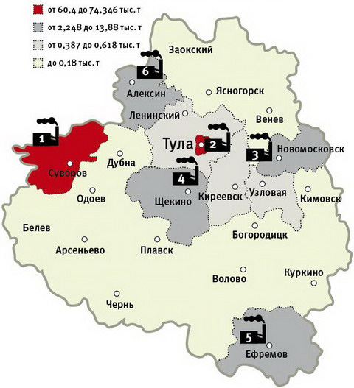
Промышленные предприятия и заводы Тульской области.
По данным Министерства природных ресурсов и экологии Тульской области, качество воздуха в регионе очень низкое. Ежегодно в атмосфере Тульской области оказывается около 165 000 тонн вредных веществ. Основные вредные вещества в атмосфере области — твердые вещества, диоксид серы, оксид углерода, оксиды азота, углеводороды и летучие органические соединения и другие. Около 50% населения Тульской области проживает в городах с высоким и очень высоким уровнем загрязнения атмосферы. Самыми крупными источниками выбросов в атмосферу Тульской области в 2019 году стали:
ОАО «Щекиноазот»
ПАО «Тулачермет»
АО "НАК "Азот"
ПАО Косогорский металлургический завод

Slide 6
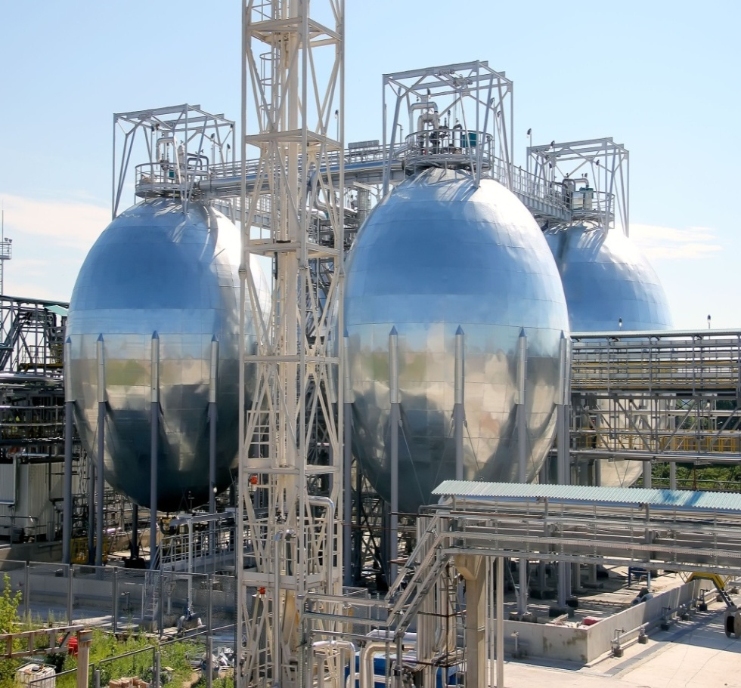
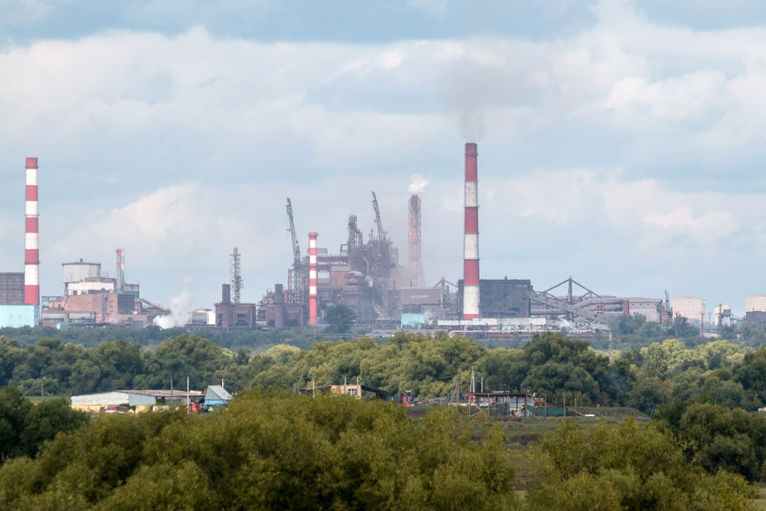
ОАО «Щекиноазот» и ПАО «Тулачермет»
Объединенная химическая компания «Щекиноазот» занимает одно из ведущих мест среди российских предприятий и уже более шести десятилетий успешно работает на российском и мировом рынках химического сырья и продукции. «Щекиноазот» входит в тройку предприятий-лидеров по загрязнению водных объектов с 15,91 млн кубометров загрязненных сточных вод в 2017 году. В сбросах – азот аммонийный, железо, нефть и нефтепродукты, нитрат-анион, хлориды и другие.
Из-за деятельности предприятий страдает население, так как выбросы приносят большой вред здоровью. В настоящее время ОАО «Тулачермет» также занимается выплавкой чугуна, железа, стали. Имеет дочерние предприятия, такие как ОАО «Ванадий», «Полема». ОАО «Тулачермет» является абсолютным лидером по негативному воздействию на окружающую среду города Тулы. Данное предприятие относится к предприятиям черной металлургии.

Slide 7
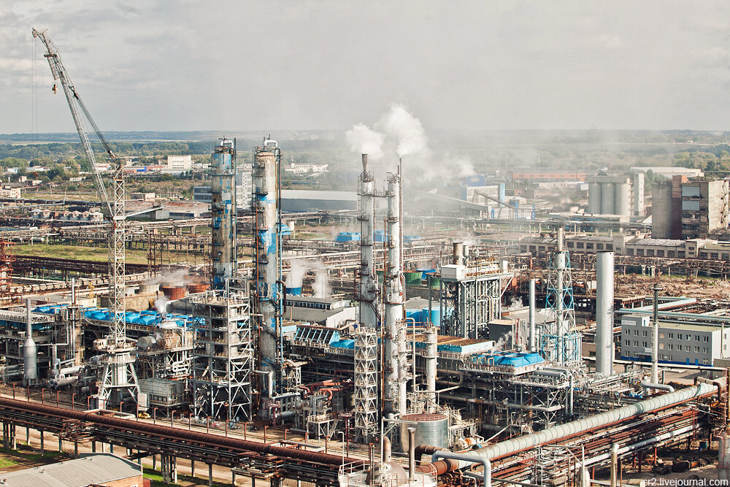
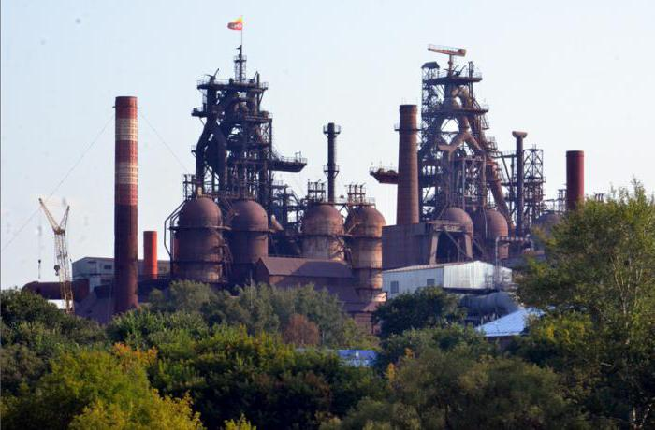
АО "НАК "Азот" и ПАО Косогорский металлургический завод
Основными предприятиями-загрязнители атмосферного воздуха в Новомсковском районе являются ОАО «НАК «Азот». Степень загрязнения атмосферного воздуха характеризуется в Новомосковске как повышенная и определяется концентрациями формальдегида, аммиака, фенола, диоксида азота.
ПАО «Косогорский металлургический завод» осуществляет сброс в сточные воды после биологических очистных сооружений. Все это негативно отражается на состоянии окружающей природной среды и может повлечь за собой ухудшение состояния здоровья граждан, проживающих на прилегающих к предприятию территориях.

Slide 8
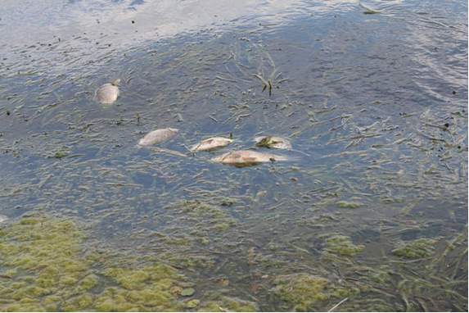
Загрязнение рек Тульской области
Большинство рек Тульской области относится к классам «загрязнённых» и «грязных». Ежегодно в них сбрасывается порядка 190 млн кубометров не очищенных надлежащим образом сточных вод. Самыми грязными водными объектами Тульской области считаются река Упа, Шатское водохранилище, реки Мышега, Деготня и Дон. Любимым местом жителей города Липки является берег реки Упы, где можно не только искупаться, но и насладиться красотой природы. Но несколько лет назад жители нашего района могли наблюдать следующую картину: на протяжении десятков километров всплыла дохлая рыба. В местных СМИ эта проблема не поднималось, а для нас так и осталась загадка.

Slide 9
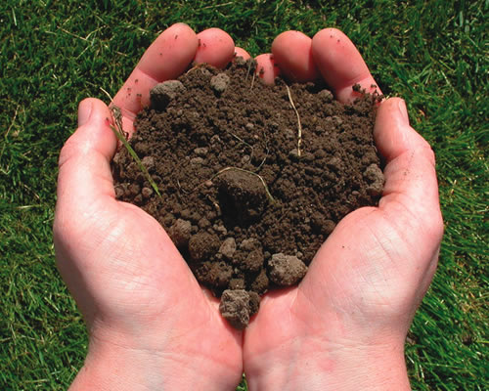
Исследование экологического состояния почвы микрорайона школы
Этап оценки любого зеленого насаждения лучше всего начинать с оценки состояния почвы. Мы знаем, что почва является очень важной средой для растений, т.к. вода и минеральные вещества поступают в растение с помощью корней именно из почвы. Определяются: механический состав, кислотность, увлажненность и количество почвенных обитателей. Результаты исследования показали, что все образцы почв, имеют большие механические примеси камней, стекла и другие неопознанные материалы. Это свидетельствует о плохом экологическом состоянии окружающей нас почве. Результаты химического анализа образцов почв показали, что в составе присутствуют соли железа, меди, никеля, сульфаты и хлориды. Важно, что все образцы почв не содержат вредных для человека соединений свинца.

Slide 10
Заключение
В итоге своей работы я изучил основные экологические проблемы Тульской области. В своем проекте показал все негативные влияния выбросов опасных веществ в окружающую среду. И экологическая обстановка в Тульской области давно считается напряженной, очень сильно влияют металлургические заводы, которые совершают многочисленные выбросы вредных веществ в окружающую среду, что в будущем хотелось бы предотвратить. Предприятиям стоит усилит меры безопасности, поставить фильтры или специальные очистители. Надеюсь люди начнут относиться более культурно к своей Земле.

